Slide 1
Экскурсия в мини-музей «Мойдодыр»
МБДОУ д/с № 22 п. Стодолище
Воспитатель Пантюхова Т.В.
2023год

Slide 3
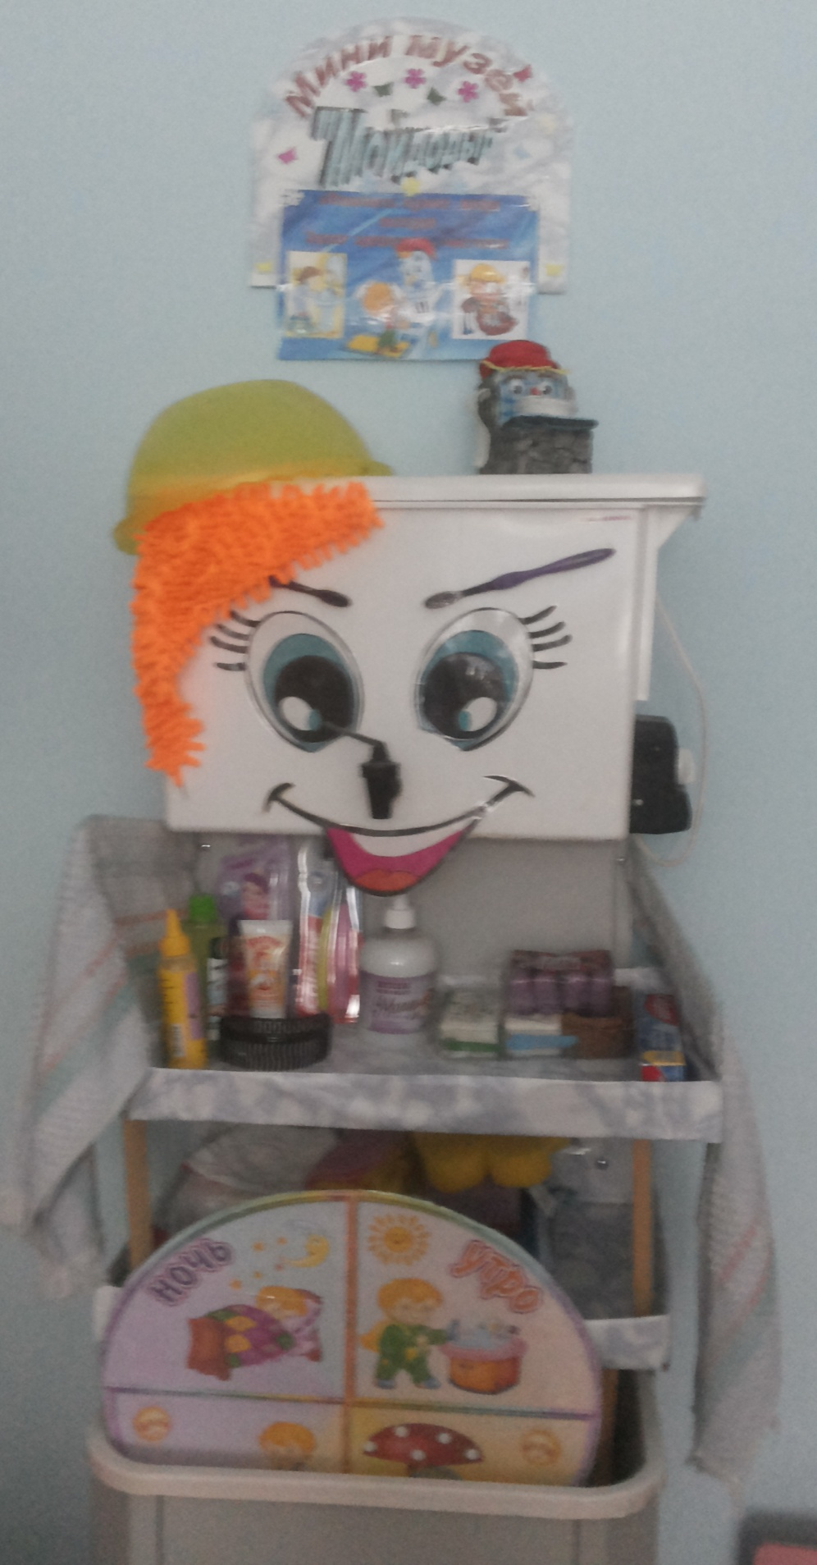
Вдруг из маминой из спальни, Кривоногий и хромой, Умывальников начальник
И мочалок командир
Неожиданно появился
в нашей раздевалке Мойдодыр.
Пойдёмте с ним знакомиться?

Slide 4
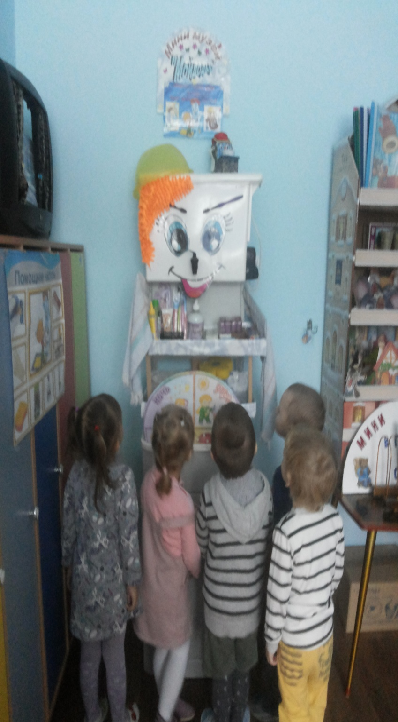
-Здравствуй, Мойдодыр!
-Почему ты к нам пришёл?
-Я пришёл к вам, чтобы стать музеем.
-А вы знаете, что такое музей?
-Музей – это такое место, где собирают и хранят экспонаты.
-Экспонатами называются предметы, которые находятся в музее.

Slide 5
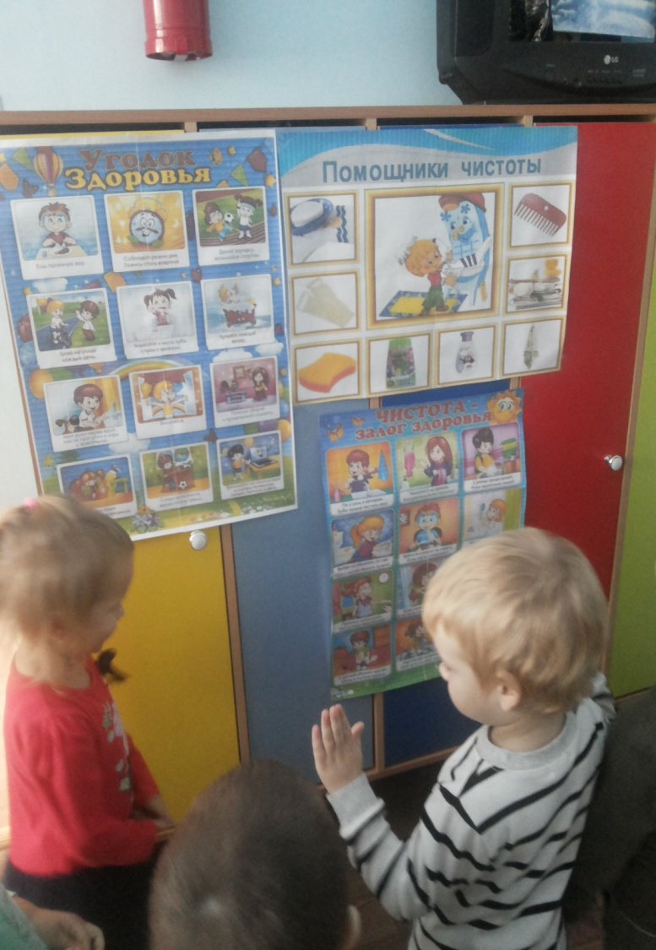
В музее Мойдодыра мы с вами познакомимся с правилами гигиены и чистоты. В нём собраны различные предметы гигиены, с помощью которых наше тело и одежда становятся чистыми.

Slide 6
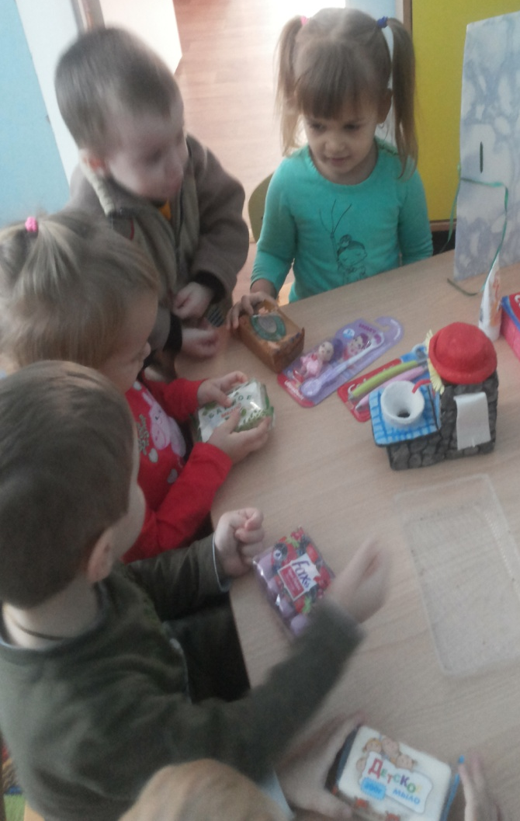
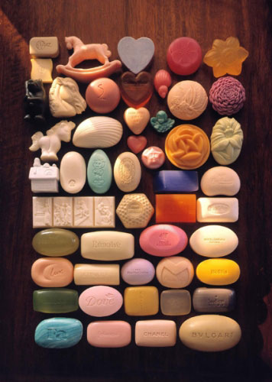
Да здравствует мыло душистое…..
Детское
Туалетное
Банное
Жидкое
Крем-мыло
Фигурное
Хозяйственное
и другие

Slide 7
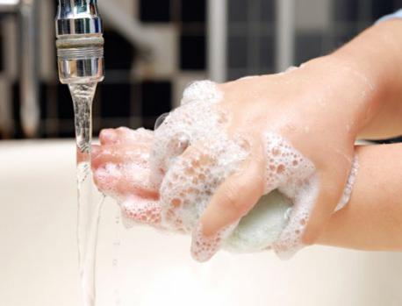
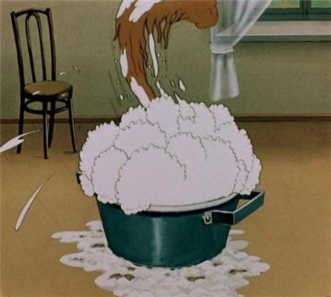
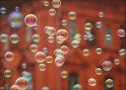
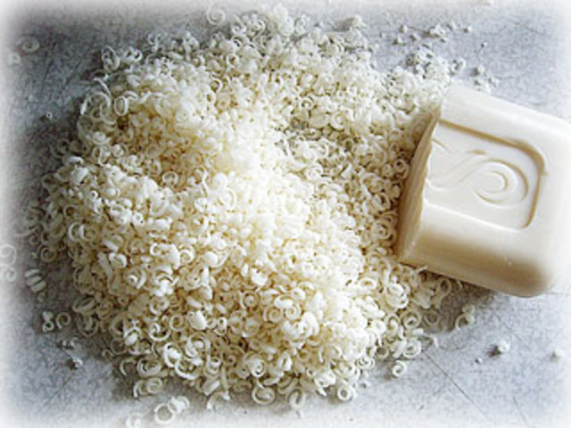
Мыльная пена
Мыльные пузыри Мыльная стружка

Slide 8
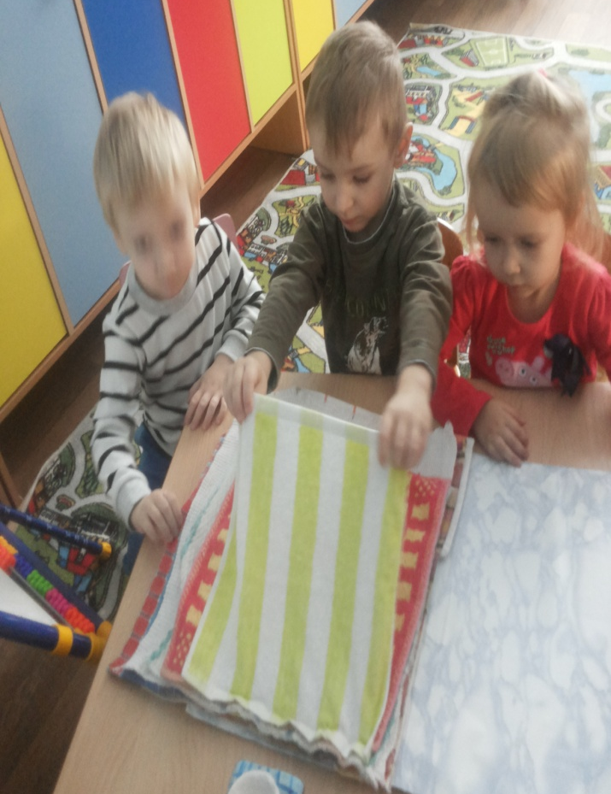
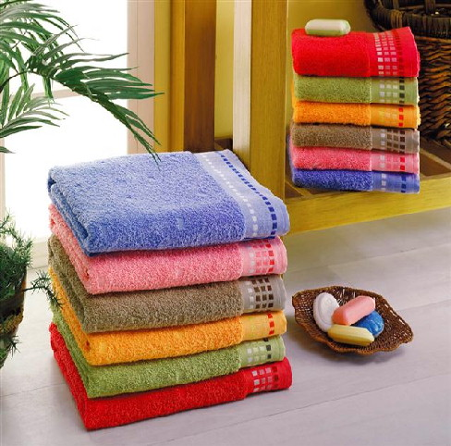
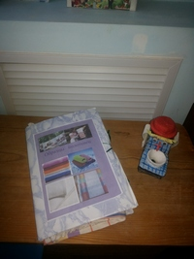
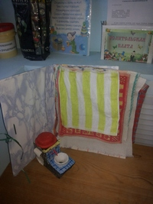
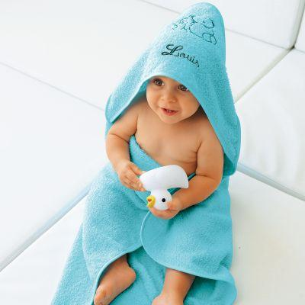
И полотенце пушистое…….
Полотенца бывают:
Вафельные, махровые, кухонные, льняные, банные, ручные

Slide 9
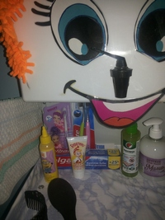
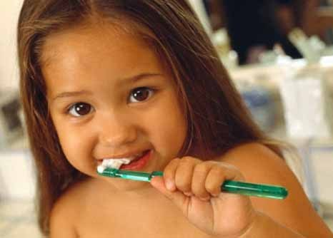
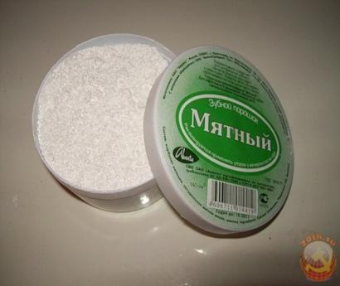
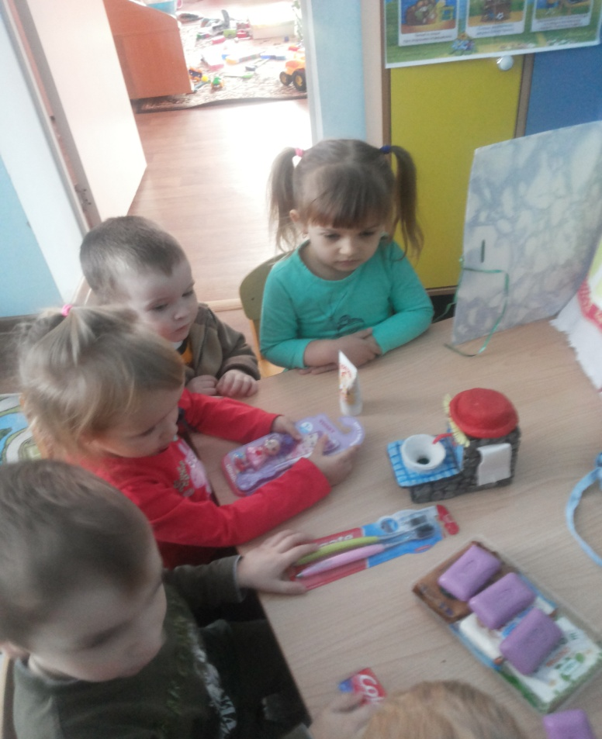
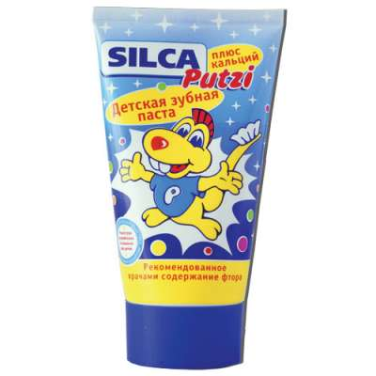
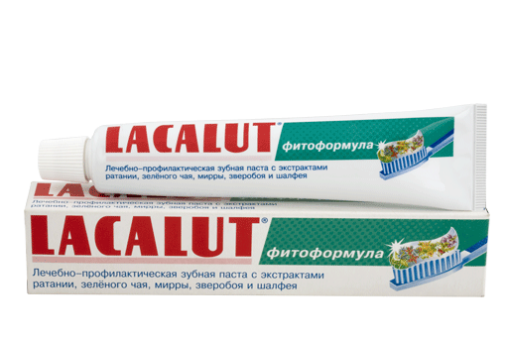
И зубной порошок……
Зубная паста бывает
Детская
и
взрослая

Slide 10
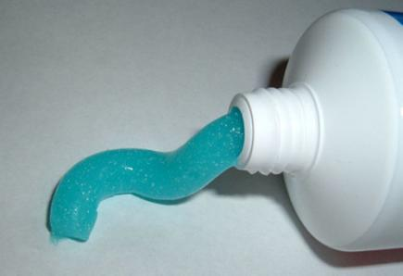
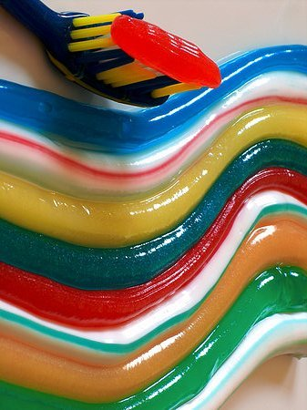
А также с различным вкусом, цветом и запахом

Slide 11
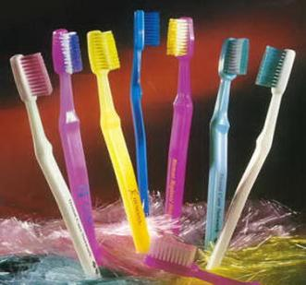
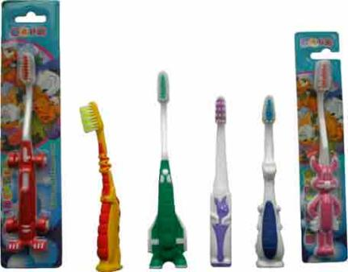
Для того чтобы почистить зубы, нужна зубная щётка
Зубные щётки бывают:
детские и взрослые;
жёсткие и мягкие;
электрические

Slide 12
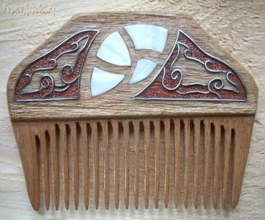
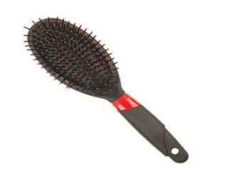
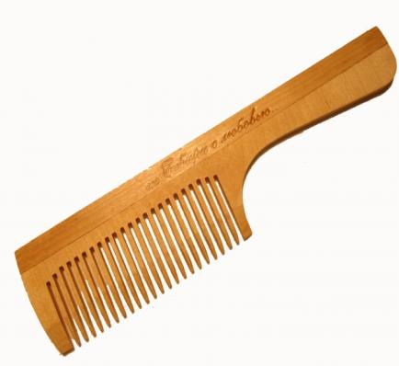
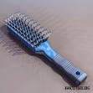
И густой гребешок…..
Для того чтобы выглядеть опрятно, нужна расчёска.
Расчёски бывают:
массажные щётки, гребешки, гребёнки;
пластмассовые, деревянные, железные;
круглые, прямоугольные, овальные

Slide 13
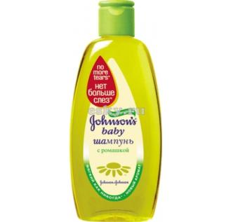
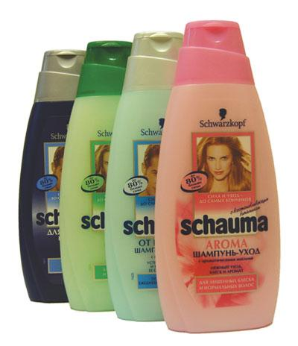
Голову моют шампунем
Шампунь бывает детский
(без слёз)
И для взрослых

Slide 14
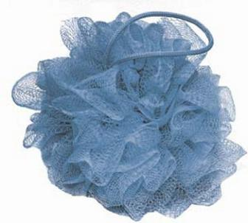
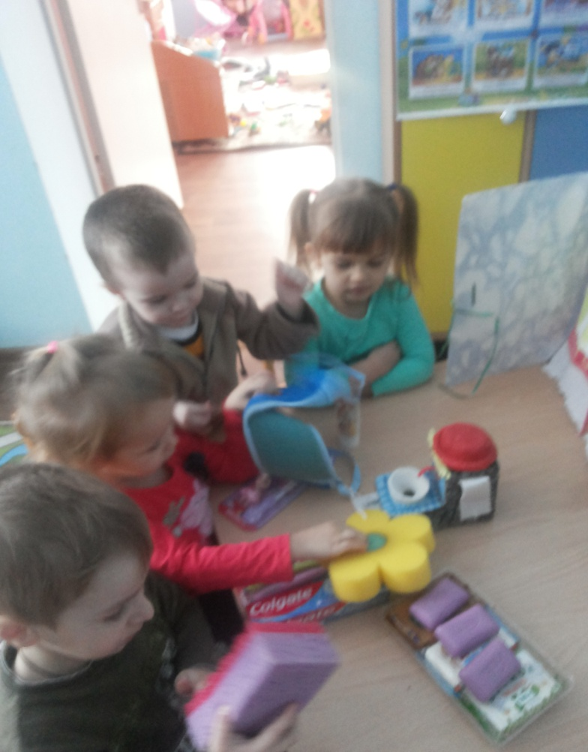
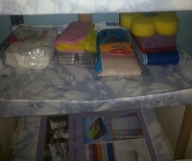
Для того чтобы чисто вымыть тело, необходима мочалка.
Мочалка банная Губка
Губка для душа

Slide 15
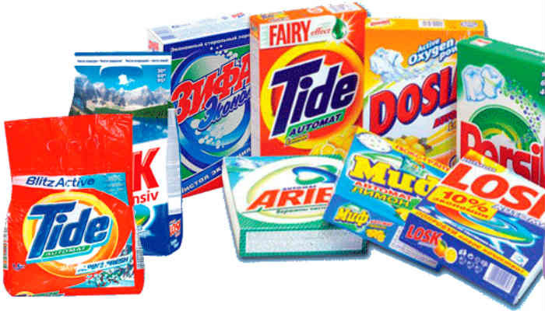
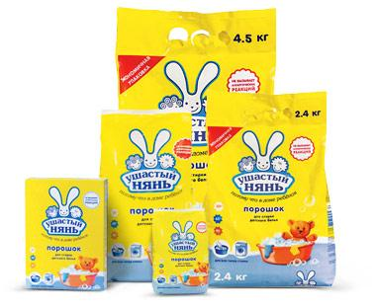
Для того чтобы одежда была чистой,
её стирают стиральным порошком
Он бывает: для белого белья, для цветного белья, для детского белья;
для ручной стирки, для машинной стирки.

Slide 16
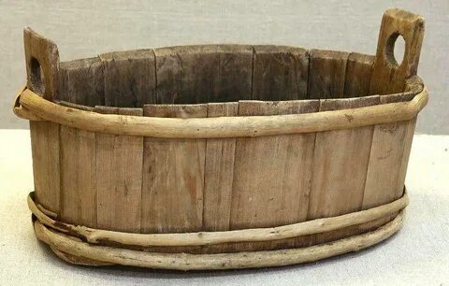
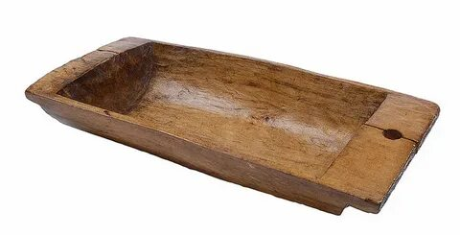
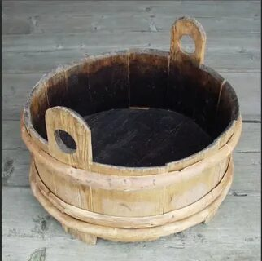
Раньше, для стирки, мытья и уборки использовали деревянные ушаты, корыта, лохани

Slide 17
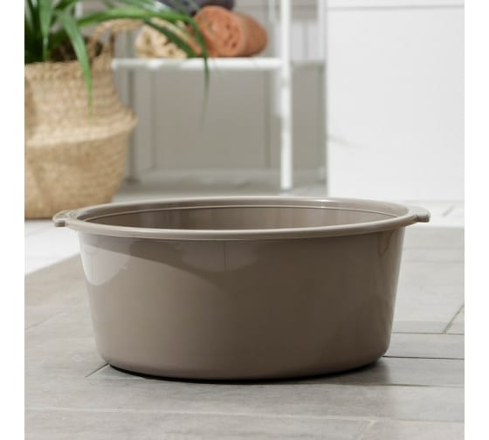
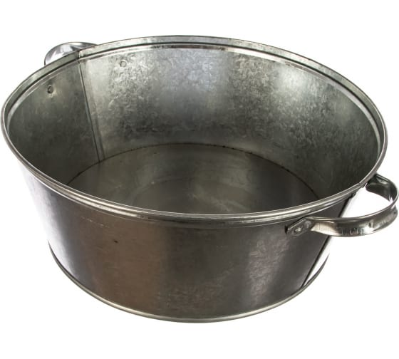
А теперь современные ванны, тазы и стиральные
машинки

Slide 18
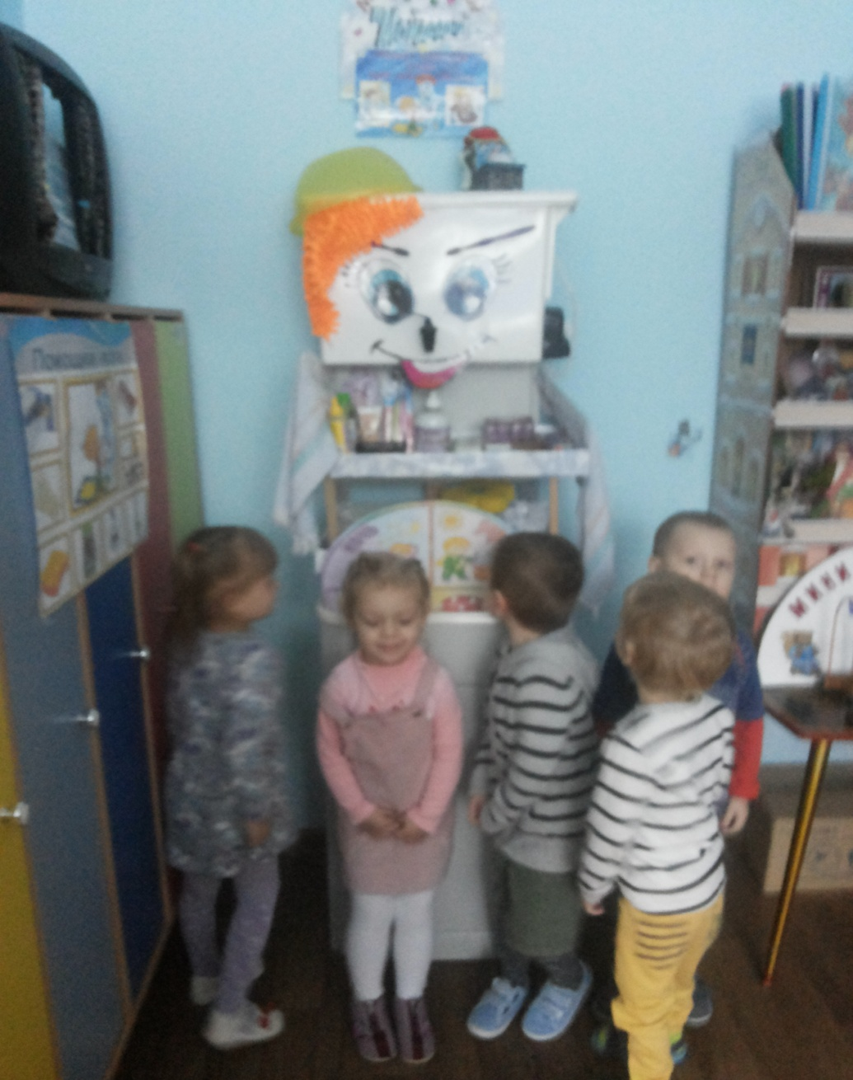
Да здравствует мыло душистое, И полотенце пушистое, И зубной порошок, И густой гребешок!

Slide 19
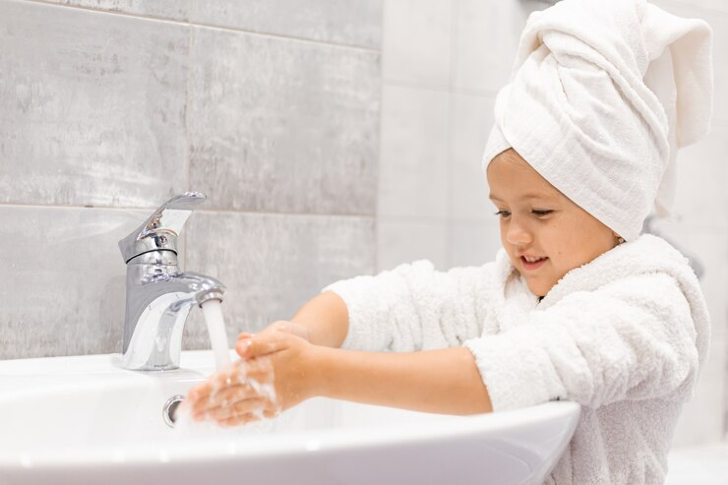
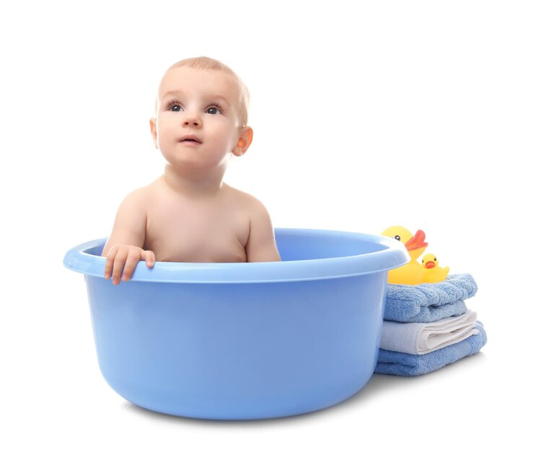
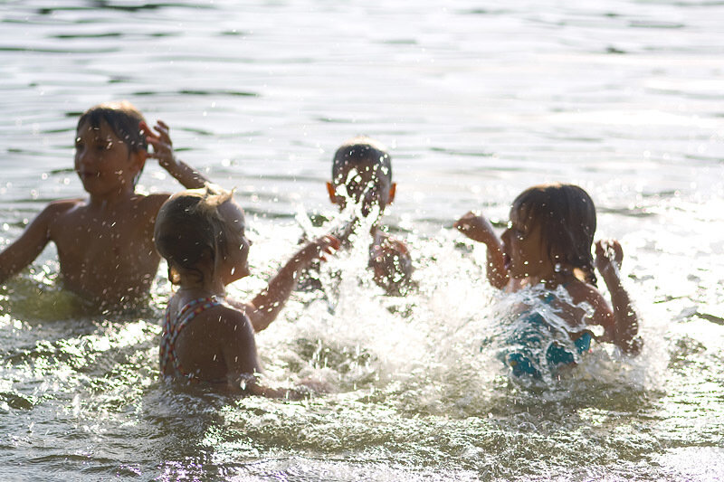
Давайте же мыться, плескаться, Купаться, нырять, кувыркаться В ушате, в корыте, в лохани, В реке, в ручейке, в океане, —
И в ванне, и в бане, Всегда и везде —

Slide 20
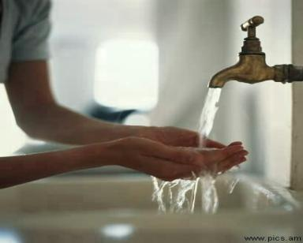
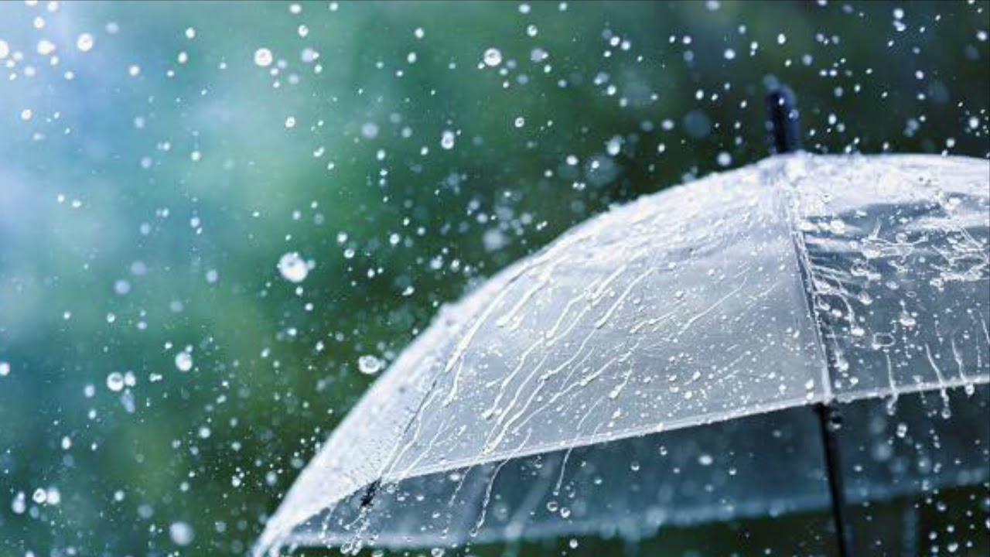
Вечная слава воде!
Вода бывает
водопроводная
дождевая

Slide 21
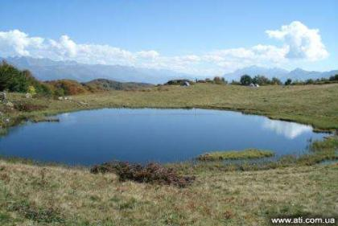
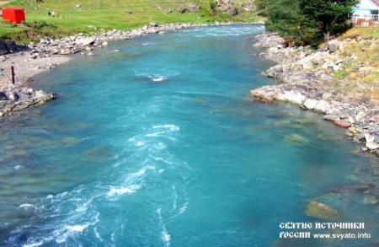
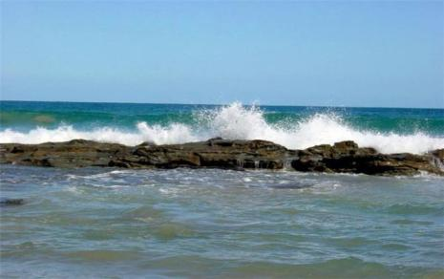
озёрная
речная
морская

